Slide 1
Bevolkingsonderzoek mammografie & CTG
D17CD

Slide 2
Bevolkingsonderzoek mammografie
Alle vrouwen van 50 tot en met 75 jaar krijgen iedere 2 jaar een uitnodiging voor het bevolkingsonderzoek borstkanker. Door een mammografie kan borstkanker in een vroeg stadium worden ontdekt.
Het onderzoek is niet verplicht.
Je krijgt een uitnodigingsbrief en een folder.
Waar je wordt onderzocht, wordt ook wel ‘de bus’ genoemd. Het is een mobiel onderzoekscentrum.

Slide 3
Vóór het onderzoek
Bij het onderzoek moet alle bovenkleding uitgedaan worden.
Trek makkelijke kleren aan.
Gebruik geen zalf, poeder of lotion op het bovenlichaam.
Als je littekens hebt op de borsten of als je borsten heel gevoelig zijn, moet je dit aangeven.
Heb je inwendige borstprotheses? Ook dan kunnen foto’s gemaakt worden.

Slide 4
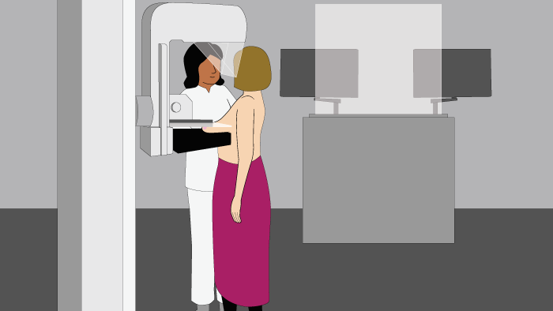
Het onderzoek
Je gaat tegen het röntgenapparaat aan staan: dit kan koud aanvoelen. Probeer zoveel mogelijk te ontspannen.
De laborant legt de borst op de plaat.
De bovenste plaat drukt enkele seconden op de borst. De druk kan pijn doen.
De laborant maakt een foto, daarna gaat de bovenste plaat meteen omhoog.
Hetzelfde gebeurt met de andere borst.
Nu wordt het apparaat schuin gezet om foto’s van de zijkant te maken. Je houdt met één arm een beugel vast. Ook hierbij wordt de borst samengedrukt.
De foto’s worden gemaakt met heel weinig röntgenstralen.
Het röntgenapparaat is geschikt voor elke borstgrootte.
Na elk onderzoek wordt het röntgenapparaat schoongemaakt.

Slide 5
Na het onderzoek
De laborant bekijkt of de borsten voldoende zijn afgebeeld en of de foto’s technisch gelukt zijn. De laborant kijkt niet of er afwijkingen te zien zijn.
De laborant laat weten of de borsten voldoende zijn afgebeeld en of de foto’s technisch gelukt zijn.
Als dit niet zo is, kan het zijn dat er één of meer foto’s extra moeten worden gemaakt. Anders is het onderzoek klaar.
Alle röntgenfoto’s gaan naar het beoordelingscentrum. 2 gespecialiseerde radiologen beoordelen de foto’s. Binnen 10 werkdagen krijg je bericht met de uitslag. Als er vervolgonderzoek nodig is, neemt de huisarts contact op.
Niet alle gevallen van borstkanker worden door het bevolkingsonderzoek ontdekt.
Ook kun je borstkanker krijgen tussen twee onderzoeksrondes in. Controleer je borsten dus goed en ga bij veranderingen naar de huisarts.

Slide 6
Uitslagen mammografie
Uitslagen van een mammografie worden gecategoriseerd in de BI-RADS categorie. Dat staat voor Breast Imaging Reporting and Data System.
BI-RADS 0: de foto heeft onvoldoende informatie gegeven en er is nader onderzoek nodig. Ongeveer de helft van de verwezen vrouwen heeft BI-RADS 0.
BI-RADS 1: de foto ziet er normaal uit. Je wordt niet doorverwezen voor verder onderzoek.
BI-RADS 2: goedaardige afwijking. Je wordt niet doorverwezen voor verder onderzoek.
BI-RADS 3: de afwijking is waarschijnlijk goedaardig. De kans op kwaadaardigheid is <2%. Bij een BI-RADS 3 uitslag kan er gekozen worden om een punctie uit te voeren als dit mogelijk is, of je kan na 6 maanden weer een controle krijgen.
BI-RADS 4: de afwijking is verdacht, maar niet typisch voor een kwaadaardige tumor. Je wordt doorverwezen voor verder onderzoek.
BI-RADS 5: bij deze categorie moet je er serieus rekening mee houden dat de gevonden afwijking kwaadaardig is. Je wordt doorverwezen voor verder onderzoek.

Slide 7
CTG
CTG staat voor CardioTocoGram: een onderzoek waarbij een apparaatje de hartslag van je ongeboren kindje meet (cardio).
Ook kan het eventuele activiteit van de baarmoeder waarnemen en monitoren (toco).
Wanneer wordt een CTG gemaakt (indicaties)?
Als je baby in stuitligging ligt.
Als je minder activiteit en beweging van je baby in je buik voelt dan voorheen.
Als er aanwijzingen zijn op problemen met je placenta.
Als je weinig vruchtwater hebt.
Als je zwanger bent van een meerling.
Als je zwangerschapsvergiftiging hebt.
Als je zwangerschapsdiabetes hebt.
Als je een hoge bloeddruk hebt.
Als je baby een groeivertraging heeft.
Als je bij een eerdere zwangerschap problemen hebt gehad
Als je vliezen vroegtijdig zijn gebroken
Als er kans is op vroeggeboorte
Als je bloedverlies hebt
Als je (ver) overtijd bent.

Slide 8
Het onderzoek
Meestal in opdracht van de gynaecoloog in het ziekenhuis, en uitgevoerd door een gespecialiseerd verpleegkundige.
Je krijgt twee banden om je buik met 2 apparaatjes met sensoren.
Het ene apparaat (de doppler), meet de hartslag van je baby
Het andere apparaat (de tocometer) kan de activiteit in je baarmoeder waarnemen door veranderingen in de vorm van je baarmoeder te detecteren.
De waarnemingen zijn direct zichtbaar op een monitor. De verpleegkundige vertelt je wat ze allemaal doet en wat er te zien is.
Het CTG-onderzoek duurt minstens 30 minuten. Deze tijd is nodig om een betrouwbaar resultaat te krijgen.

Slide 9
Het onderzoek
Bij een normale CTG is de hartslag van de baby variabel (de hartslag versnelt (acceleratie) en daalt (deceleratie) vaak).
Bij de bevalling kan de hartslag van de baby in het begin wat dalen. Dit is meestal normaal, de baby kan het even moeilijk hebben, bijvoorbeeld tijdens een wee.
Als de hartslag van de baby na een wee niet snel herstelt, is controle belangrijk.
Als aanhoudende tachycardie of bradycardie optreedt, kan het wijzen op een complicatie.
De druk in de baarmoeder moet tussen de weeën door afnemen.
In de kamer van verloskundigen en gynaecologen worden meestal alle CTG’s op beeldschermen weergegeven.

Slide 10
Wat als CTG afwijkend is?
Als de CTG afwijkend is kan het nodig zijn de bevalling te versnellen met een vacuümpomp of tang.
Soms is een keizersnede nodig.

